Slide 1

LES COORDENADES
3r PRIMÀRIA

Slide 2
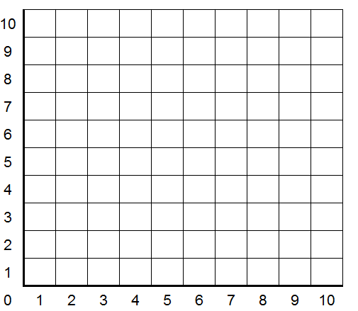
Això és un eix de coordenades.

Slide 3
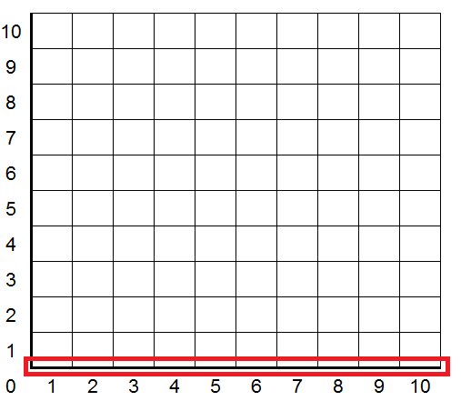
Hi ha un eix horitzontal.

Slide 4
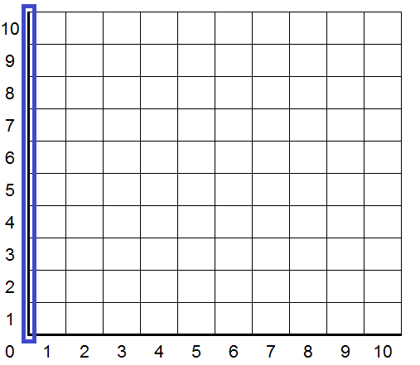
I un eix vertical.

Slide 5
Serveix per localitzar un objecte o un punt en una superfície plana.

Slide 6
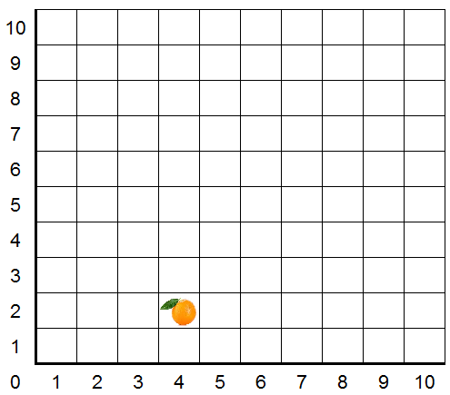
Exemple.
On està la taronja?
Està a les coordenades (4,2)

Slide 7

Com sabem les coordenades?

Slide 8
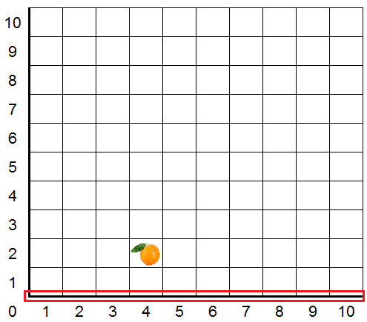
Com sabem les coordenades?
Primer: mirem l’eix horitzontal.

Slide 9
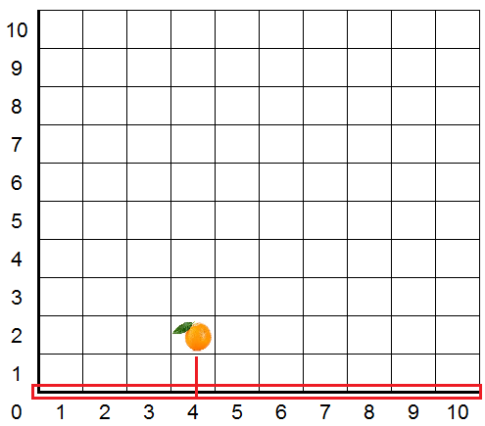
I veiem que el taronja està sobre del 4.

Slide 10
Ja tenim el 4.
D’on surt el 2?

Slide 11
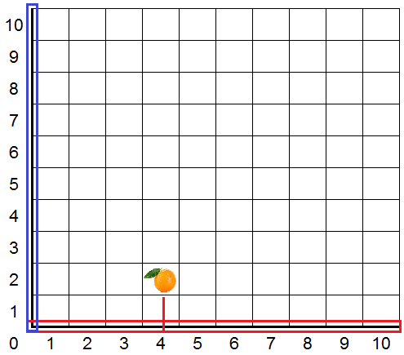
Anem a l’eix vertical.

Slide 12
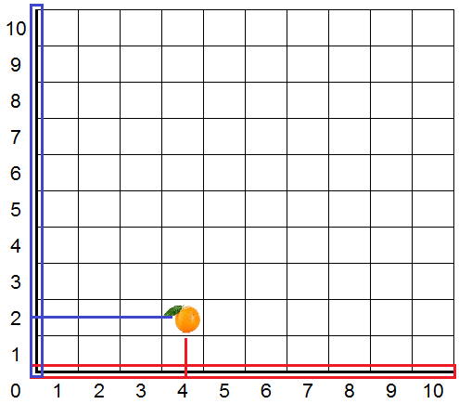
I veiem que la taronja està
a l’alçada del 2.

Slide 13
Ja tenim el 2.

Slide 14
Sempre hem de col·locar
primer l’eix horitzontal i
després l’eix vertical.

Slide 15
Sempre entre parèntesis
i els números separats per una ,

Slide 16
Anem a practicar.

Slide 17
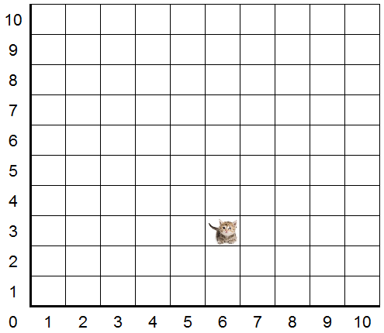
On està el gat?

Slide 18
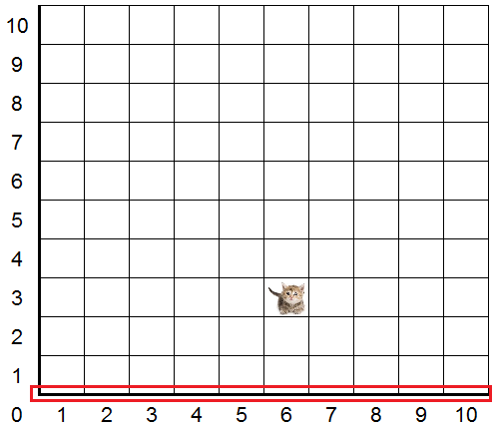
Primer mirem l’eix horitzontal.
I veiem que està al 6.

Slide 19
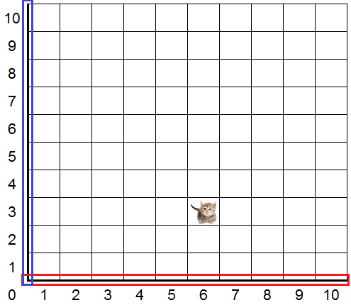
Després mirem l’eix vertical.
I veiem que està al 3.

Slide 20
Ja podem dir que
el gat està a les coordenades (6,3) .

Slide 21
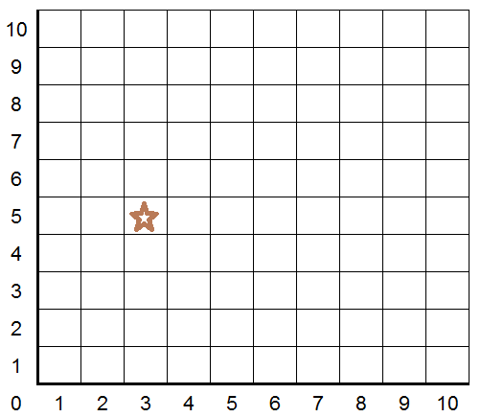
On està l’estrella?

Slide 22
On està l’estrella?
L’estrella està a les coordenades (3,5).

Slide 23
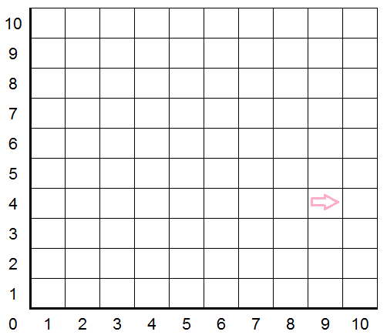
On està la fletxa?

Slide 24
On està la fletxa?
La fletxa està a les coordenades (9,4).

Slide 25
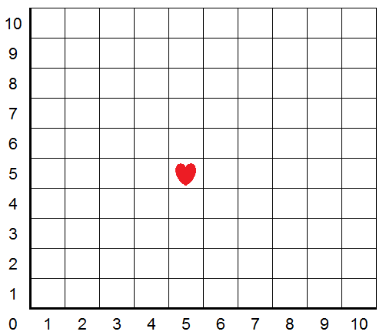
On està el cor?

Slide 26
On està el cor?
El cor està a les coordenades (5,5).

Slide 27
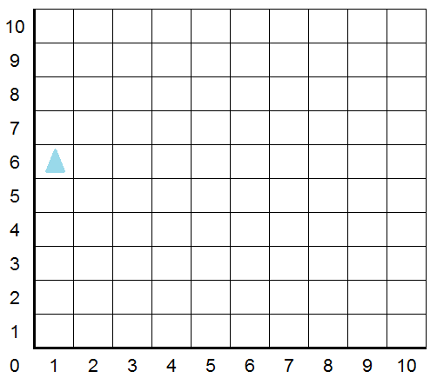
On està el triangle?

Slide 28
On està el triangle?
El triangle està a les coordenades (1,6).

Slide 29
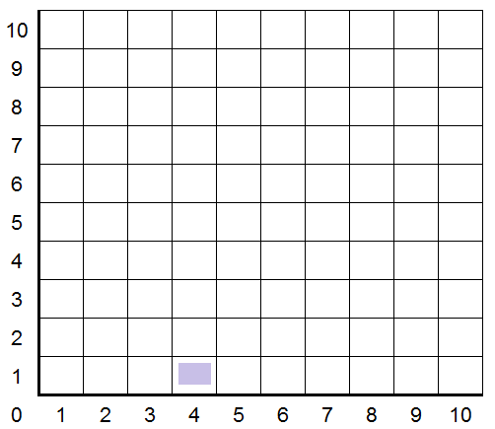
On està el rectangle?

Slide 30
On està el rectangle?
El rectangle està a les coordenades(4,1).

Slide 31
Ara diré unes coordenades i hauràs d’assenyalar el lloc a l’eix.

Slide 32
(2,5)

Slide 33
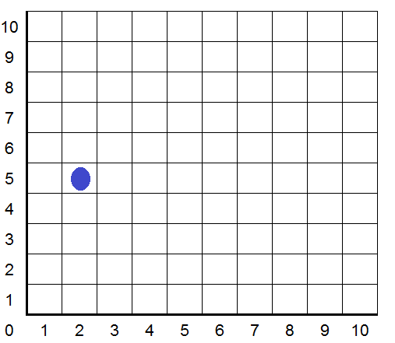
(2,5)
Ho has fet bé?

Slide 34
(10,2)

Slide 35
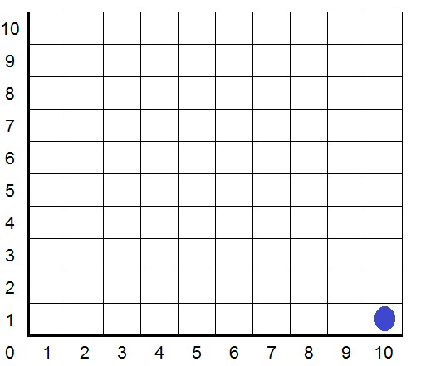
(10,2) Ho has fet bé?

